Slide 1
Avenir de l’IRSN
AG du personnel, Auditorium + Teams
29-01-2024
Démantèlement de l’IRSN
Saison 2

Slide 2
Introduction
Projet loi où en est-on?
  Discussions avec les Sénateurs
  Amendements proposés par l’intersyndicale
  Calendrier législatif
A vous la parole !
Tous dans la rue le 08/02 !
  5 bonnes raisons de venir
  Scenario
  Cagnotte, train 8/02
Comment le projet de réforme vous impacte : répondez au questionnaire
A vous la parole !
A venir

Slide 3
Cette AG n’est pas une AG comme les autres
Le 8, pour dire aux sénateurs que nous sommes fiers de notre travail
Un an que nous résistons
Le 8, pour dire aux sénateurs d’amender le projet de loi
Des périodes d’abattement
Le 8, pour crier notre opposition à la fusion
Des moments de fierté et de joie

Slide 4
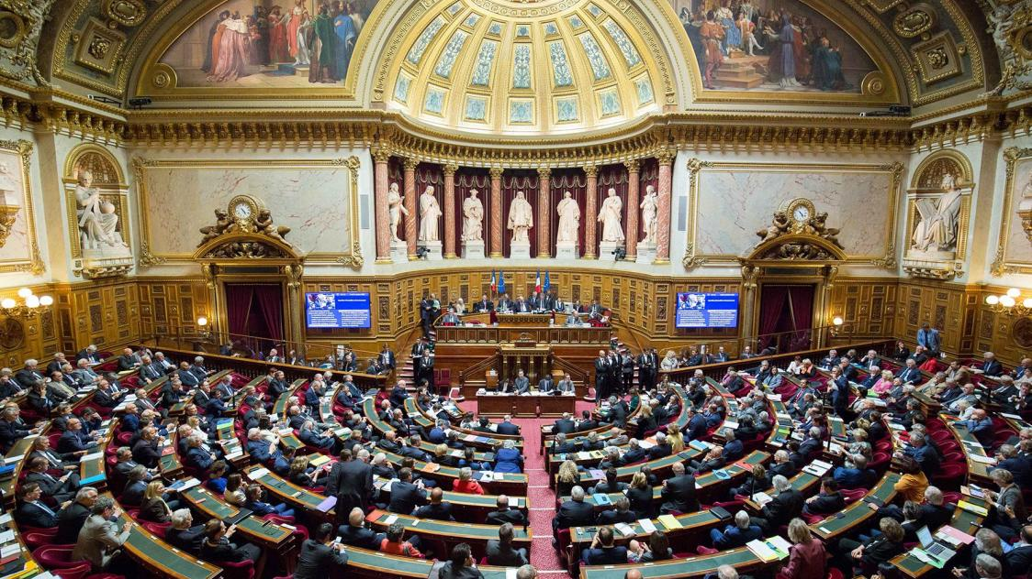
Auditions par les sénateurs et échanges avec l’IS
  Audition par le rapporteur (Patrick Chaize groupe LR) de la commission des affaires économiques le 9 janvier
    Lien vers les réponses de l’IS
  Audition par le rapporteur (Pascal Martin groupe Union Centriste) de la commission de l’aménagement du territoire et du développement durable le 10 janvier
    Lien vers les réponses de l’IS
  Sénateurs socialistes : G. Devinaz, F. Montaugé, J-J. Michau.
  Sénateurs écologistes : D. Salmon, R. Dantec, A. Guhl
  Sénateurs communiste : F. Gay
  Sans groupe : S. Ravier
  A venir RDPI (eq. Renaissance) : N. Havet, R. Buis
  En attente LIRT : D. Wattebled

Slide 5
Echanges des salariés avec les Sénateurs
  Vous avez été nombreux à décrocher des rdv avec des sénateurs
    J.-R. Hugonet (LR)
    D. Fargeot (UC)
    A. Bazin (LR)
    D. Gremillet (LR)
    J. Eustache-Brinio (LR)
    C. Brulin (PC)
Merci à vous pour vos initiatives, continuez !
  Ecrivez aux sénateurs de vos circonscriptions !
  Remplir tableau sous :
  M:\MEDIA INTERSYNDICALE\LettreAuxElus\saison 2

Slide 6
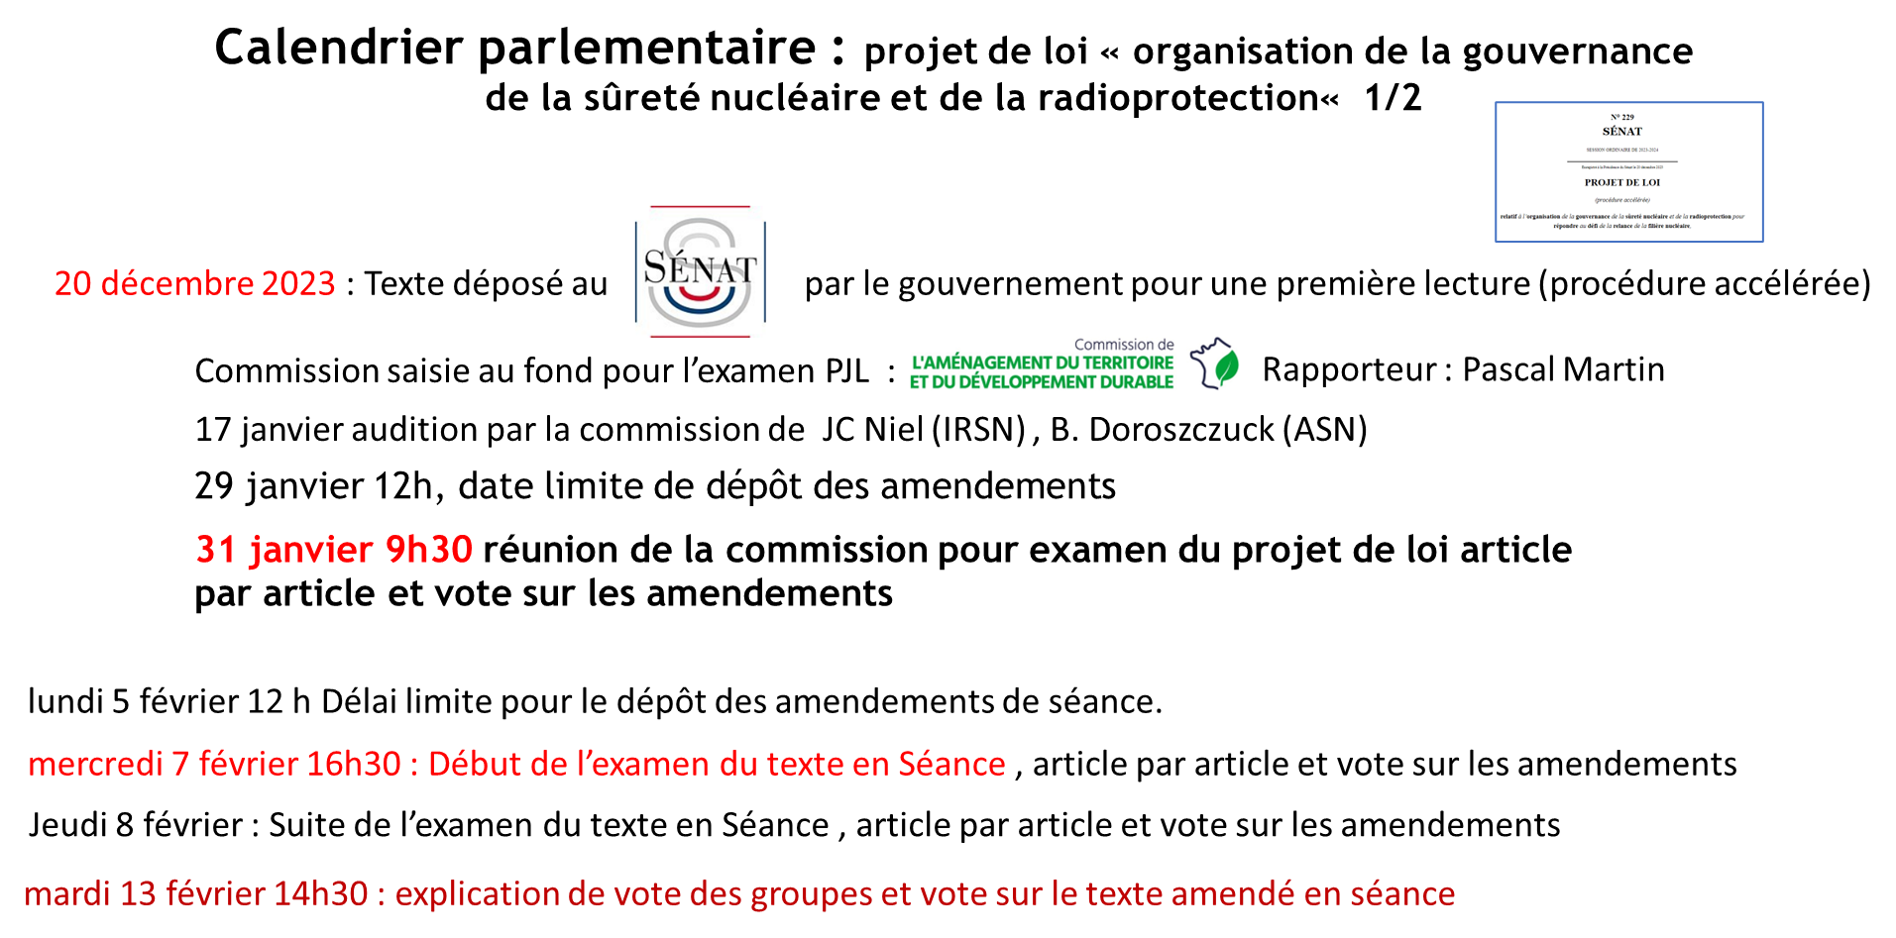

Slide 7
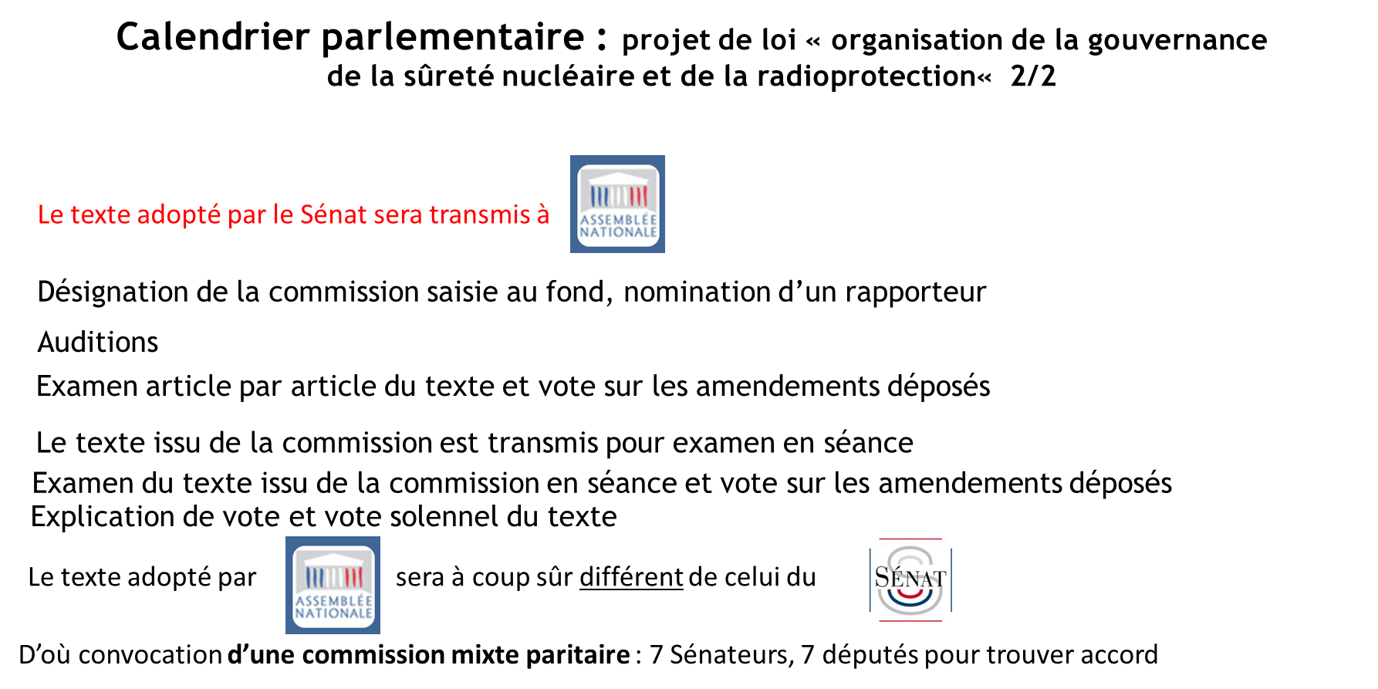

Slide 8
Amendements proposés aux groupes parlementaires
  17 amendements rédigés par le GT dont corrections de coquilles
Statut de l’ASNR
  Projet actuel
  Article
  article L592-1 du code de l'environnement " L'Autorité de sûreté nucléaire et de radioprotection est une autorité administrative indépendante qui participe au contrôle de la sûreté nucléaire, de la radioprotection et des activités nucléaires mentionnées à l'article L. 1333-1 du code de la santé publique.
  Amendement proposé
  (Ajout entre les pastilles 4 et 5) Le premier alinéa de l’article L592-1 du code de l'environnement est remplacé comme suit : " L'Autorité de sûreté nucléaire et de radioprotection est une autorité publique indépendante qui participe au contrôle de la sûreté nucléaire, de la radioprotection et des activités nucléaires mentionnées à l'article L. 1333-1 du code de la santé publique."

Slide 9
Amendements proposés aux groupes parlementaires
  17 amendements rédigés par le GT dont corrections de coquilles
Missions de l’ASNR
  Projet actuel
  Article 7 : Les alinéas III et IV conduisent à détacher la DEND au CEA et en MàD au MINARM
  Amendement proposé
  Suppression des alinéas III et IV de l’article 7 du projet de loi.

Slide 10
Amendements proposés aux groupes parlementaires
  17 amendements rédigés par le GT dont corrections de coquilles
Missions de l’ASNR
  Projet actuel
  Article 7 : l'alinéa II conduit à détacher la BU-LDI au CEA voire dans une filiale
  Amendement proposé
  Suppression de l'alinéa II du projet de loi.

Slide 11
Amendements proposés aux groupes parlementaires
Transparence et publications
  Projet actuel
  Article 2: renvoi au règlement intérieur pour les modalités de publication
  « Art. L. 592-14. – L’Autorité de sûreté nucléaire et de radioprotection définit, dans son règlement intérieur, les modalités de publication des résultats de ses activités d’expertise et d’instruction dans l’ensemble de ses domaines de compétence»
  Amendement proposé
  Exigence sur l’ensemble des décisions nécessitant une position scientifique et technique
  « Art. L. 592-14. – L’Autorité de sûreté nucléaire et de radioprotection publie les positions scientifiques et techniques qui formalisent les résultats de ses activités d’expertise dans l’ensemble de ses domaines de compétence. Les modalités de publication sont définies dans le règlement intérieur.»
Plus d’avis d’experts dans la loi !

Slide 12
Amendements proposés aux groupes parlementaires
Comités
  Amendements proposéss
  Demande de création d’une commission d’éthique et de déontologie, d’un conseil scientifique et d’un conseil d’orientation des recherches
  « A cet effet, elle désigne une commission d’éthique et de déontologie composée de personnes extérieures qualifiées »
  « A cet effet, elle se dote d’une part, d’un conseil scientifique chargé de l’évaluation de la qualité des travaux de recherche et de leurs liens avec les besoins des travaux d’évaluation des risques et d’autre part, d’un conseil d’orientation des recherches pluraliste afin que celles-ci répondent aux préoccupations sociétales en matière d’évaluation des risques. Les modalités de fonctionnement de ces instances sont définies dans le règlement intérieur »
  Projet actuel
  Pas de commission de déontologie, ni de comité d’orientation des recherches ni de conseil scientifique
  Seul une référence dans l’article 3 pour les services rendus « L’autorité définit dans son règlement intérieur les règles de déontologie qui leur sont applicables» + déontologue à l’ASN

Slide 13
Amendements proposés aux groupes parlementaires
Social
  Projet actuel
  Pas de droit de refus lors du transfert
  Pas de ressources assurées pour les activités sociales et culturelles
  Clause du grand-père pour les accords et convention transférés
  Amendements proposés
  Demande de conserver le droit de refus prévu par le code du travail (article L 1224-3)
  Demande d’un budget minimum pour les activités sociales et culturelles fixé à 1,65 % de la rémunération des bénéficiaires
  Demande d’application des accords et conventions à tous les salariés de droit privé

Slide 14
Amendements proposés aux groupes parlementaires
  Quelques points en attente
    mission de la crise et articulation en cas de crise sur une INBs
    date d’entrée en vigueur :
      constat 01/01/2025 irréaliste
      ouverture au débat « Doit-on proposer une nouvelle date? »
Merci à tous ceux ayant contribué à l’écriture des amendements

Slide 15
Vous avez la parole !

Slide 16
8 février

Slide 17

Le 8 février : 5 bonnes raisons de manifester!
Cher collègue pas facile ce climat pesant sur le long terme. Alors que le projet de loi est de nouveau au parlement, tu doutes ? A quoi bon manifester ?
La réforme est toujours néfaste
Limiter la casse si le projet de loi passe
Soutenir nos collègues qui ne s’y retrouveront pas
Être acteur de notre avenir
Plus tard ce sera trop tard

Slide 18



Le 8 février : le scénario ! Soyez acteurs !
Recréons le film « 8 février 2023 – 8 février 2024 IRSN toujours là ! »
8 février 2023 qui aurait cru que nous serions encore là le 8 février 2024
  08/02/2023: Annonce de notre DG, communiqué du MTE et de APR
  20/02 - 28/02 - 13/03 de l'année 2023: La lutte commence (départ place d’Italie) - 15/03 : Amendement Saint-Huile voté!
  Juillet PJL le retour : Enterrement de la gouvernance de la sûreté , Moment de recueillement, dépôt de pétales en papier
Arrivée sur la place « Ce n'est pas le clap de fin !» - Sortons nos tee-shirts et battons-nous! 5 bonnes raisons!
Conseil des scénaristes :
Dress code noir et n'oubliez pas vos tee-shirt dans votre sac
Rassemblement place Rostand (Pique-nique tiré du sac, café/thé fourni) / Tractage sur place
  Prises de paroles (salariés, syndicats, intersyndicale, sénateurs)
  Retour sur le débat au Sénat du 7/02

Slide 19

Le 8 février : préparons-nous ! Soyons acteurs!
Ramène tes collègues
Ramène ta famille, tes amis, tes voisins
Tractages lors d’événements et dans les entreprises du secteur
A vous d’occuper les réseaux sociaux !
Ecrivez vos slogans et chansons, un texte à lire lors du rassemblement
Préparez vos pancartes
Les textes seront mis dans une urne que nous porterons aux sénateurs

Slide 20
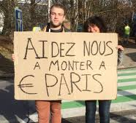

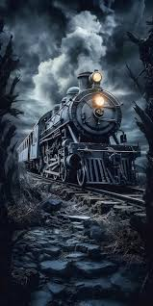
Tous solidaires pour une manif d’ampleur
Pour les frais de cette manif, dont les trajets des collègues des sites hors région parisienne, nous avons besoin d’un financement solidaire :
Lien vers cagnotte: https://www.leetchi.com/fr/c/soutenez-les-actions-de-lintersyndicale-de-lirsn-pour-mobiliser-les-salaries-5868507?utm_source=copylink&utm_medium=social_sharing
Collègues des sites hors région parisienne, il est encore temps de vous inscrire pour être à Paris le 8 février :
Lien pour vous inscrire : https://forms.office.com/e/3nySDYApJe?origin=lprLink
Et en cas de besoin spécifique, merci de contacter Philippe

Slide 21


Questionnaire : partagez avec nous
Anonyme et rapide !
Prenez quelques minutes pour partager l’impact du projet de réorganisation sur votre quotidien au travail et en dehors.
Une partie des questions sont extraites du baromètre RPS lancé par la direction fin 2022, nous comparerons l’avant et l’après 8/02/23
Lien : https://forms.office.com/Pages/ResponsePage.aspx?id=9ExSdb_VzEO5j6KlBH3-ov24s71_c-pOmhT6-ifhTc5UNUxMNzM0SkVLOVZQVDRHV1laSzFYODlLRC4u

Slide 22

Vous avez la parole !

Slide 23

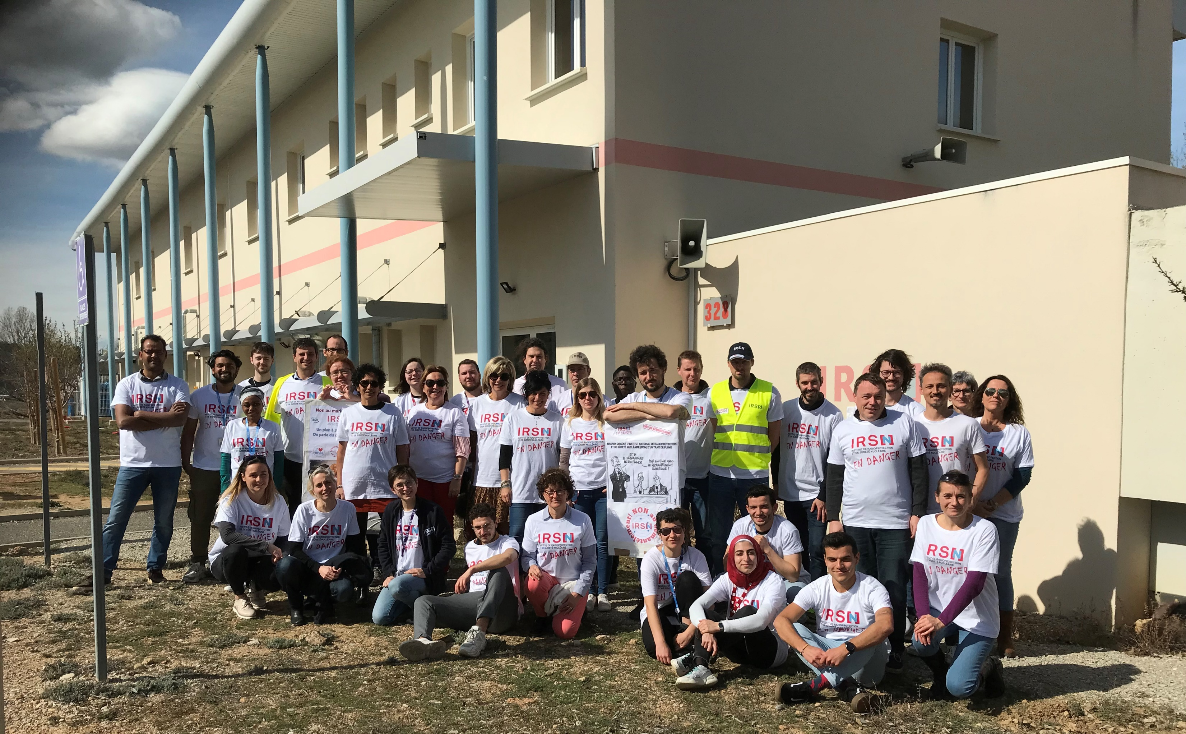

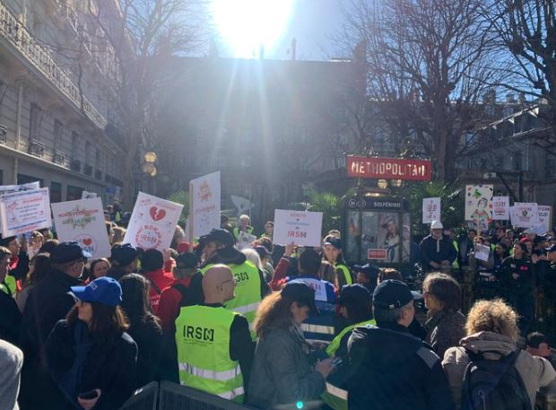
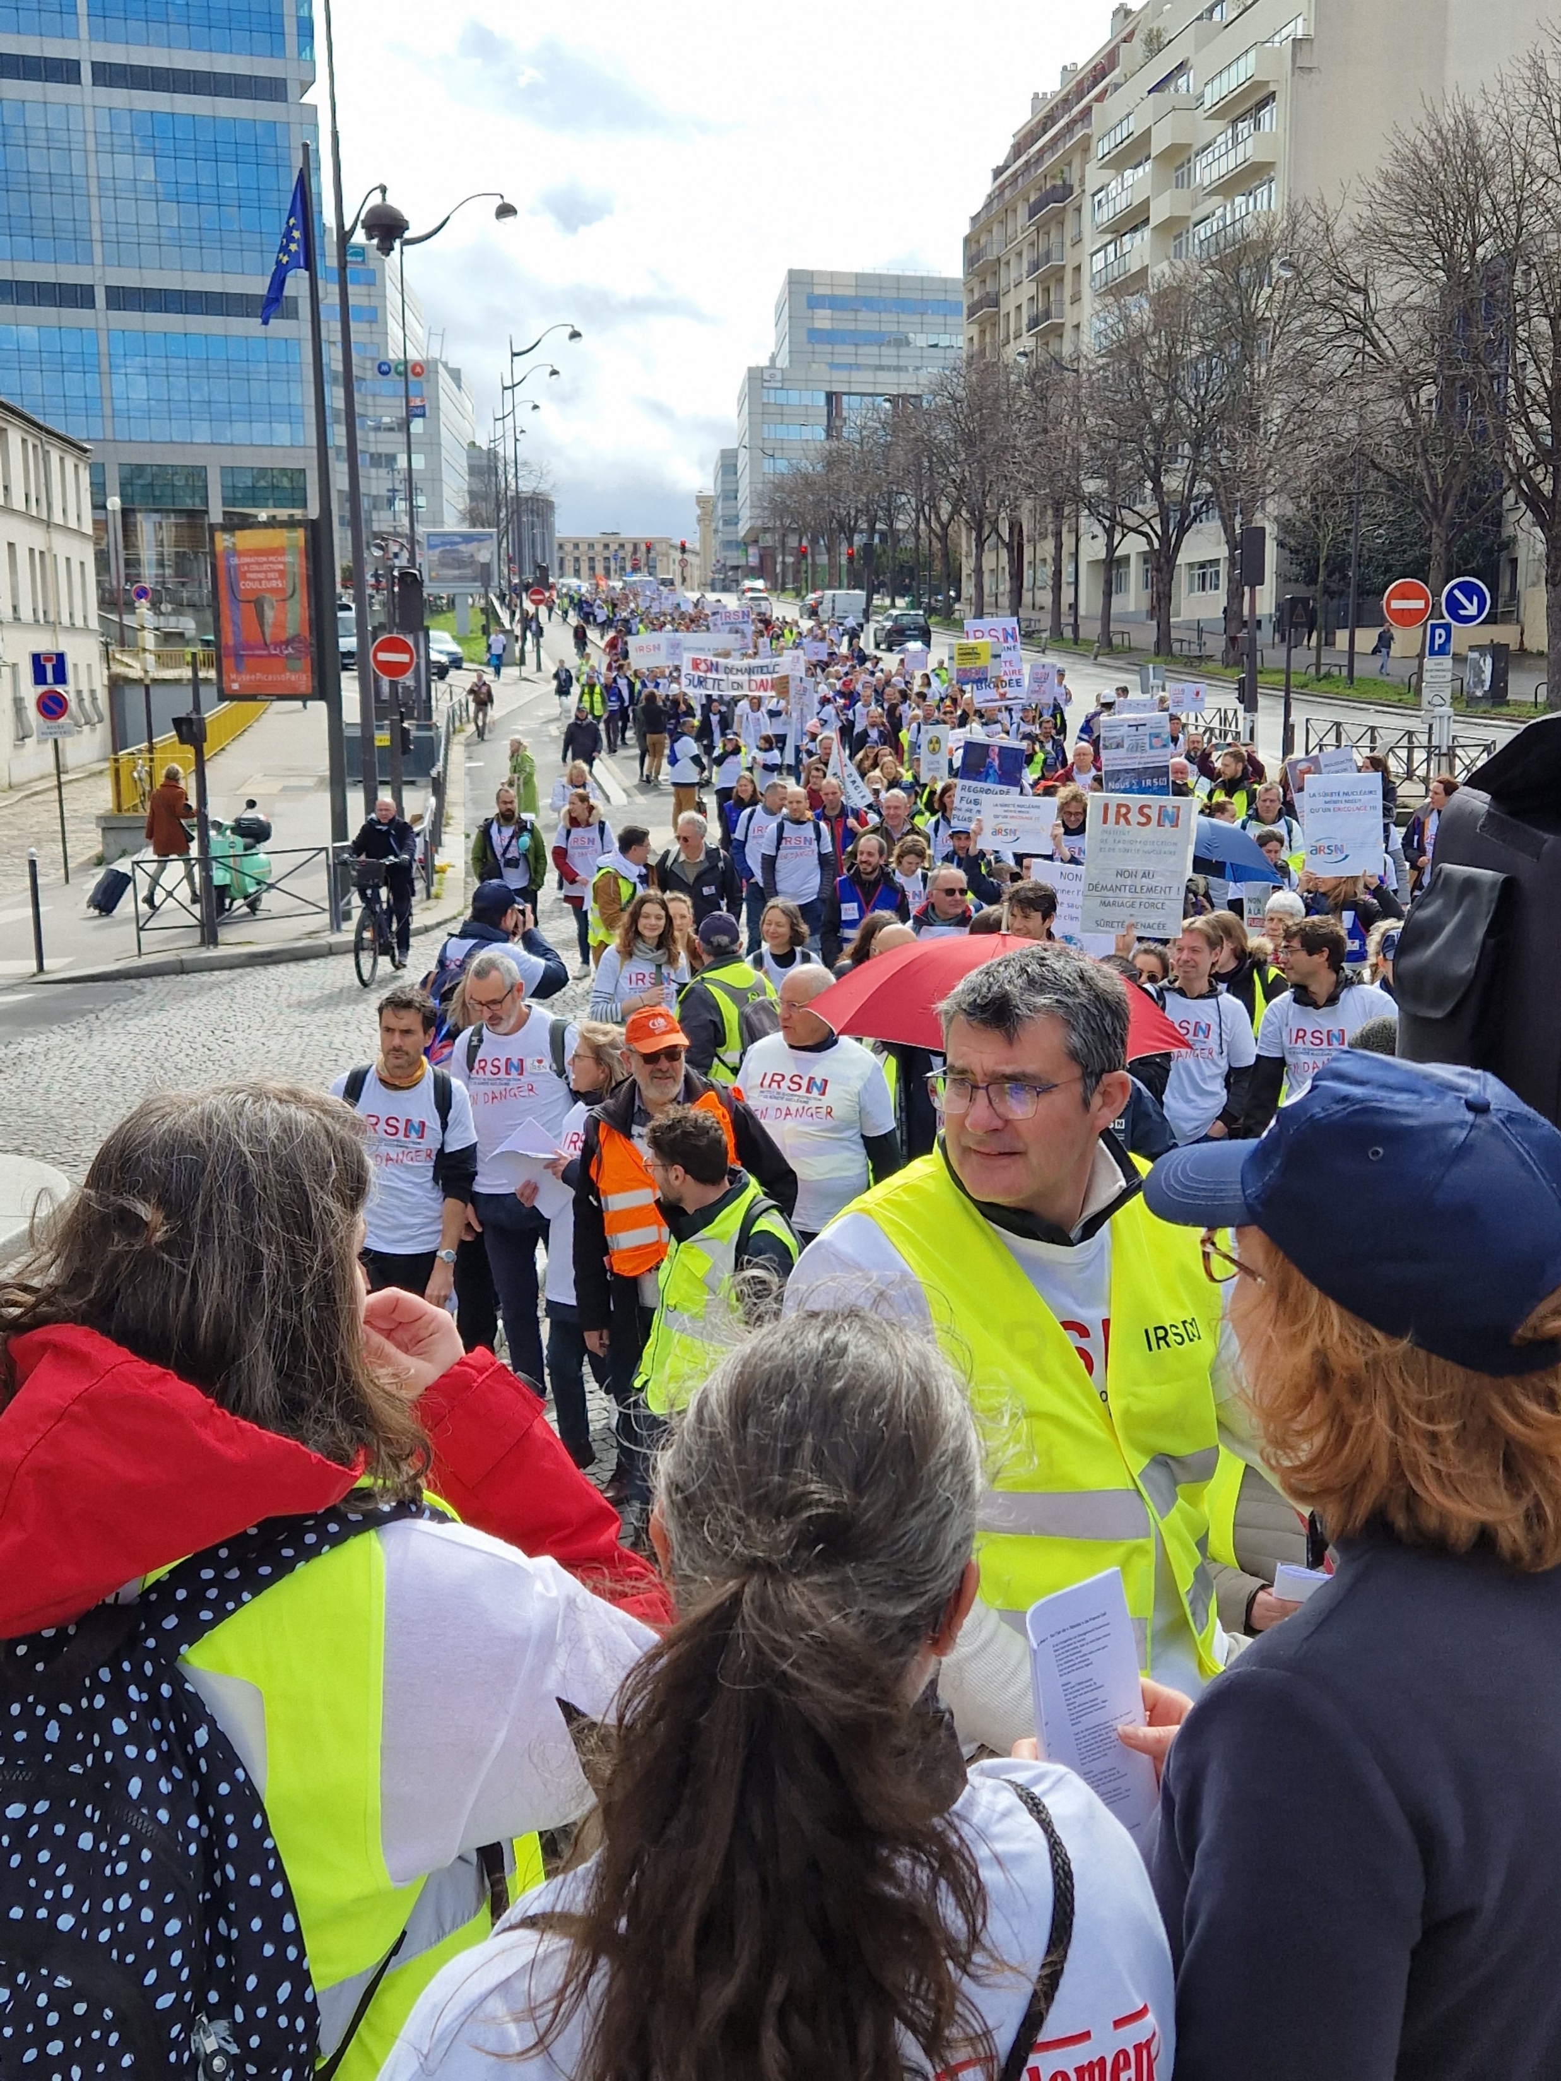
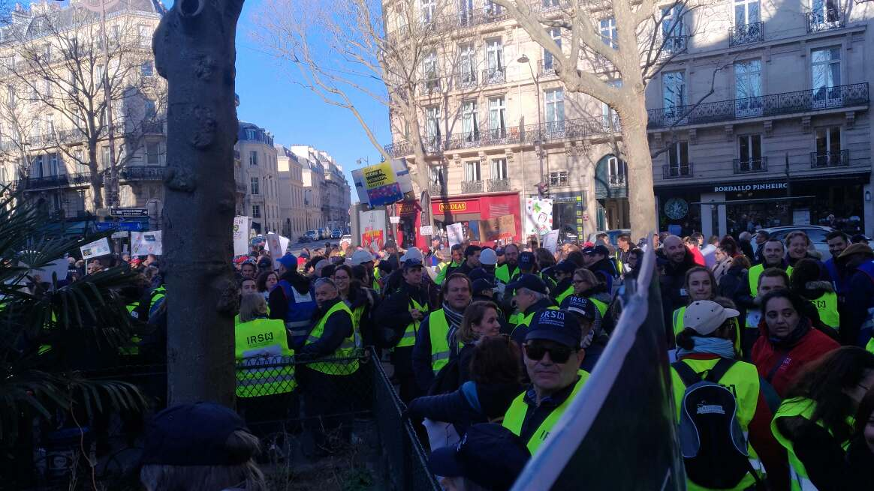
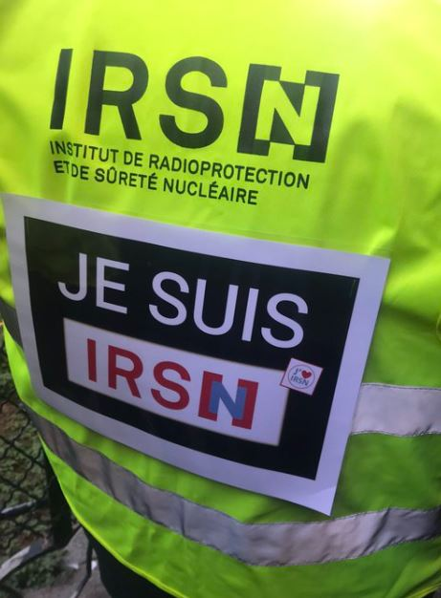

Restons groupés !

Slide 24
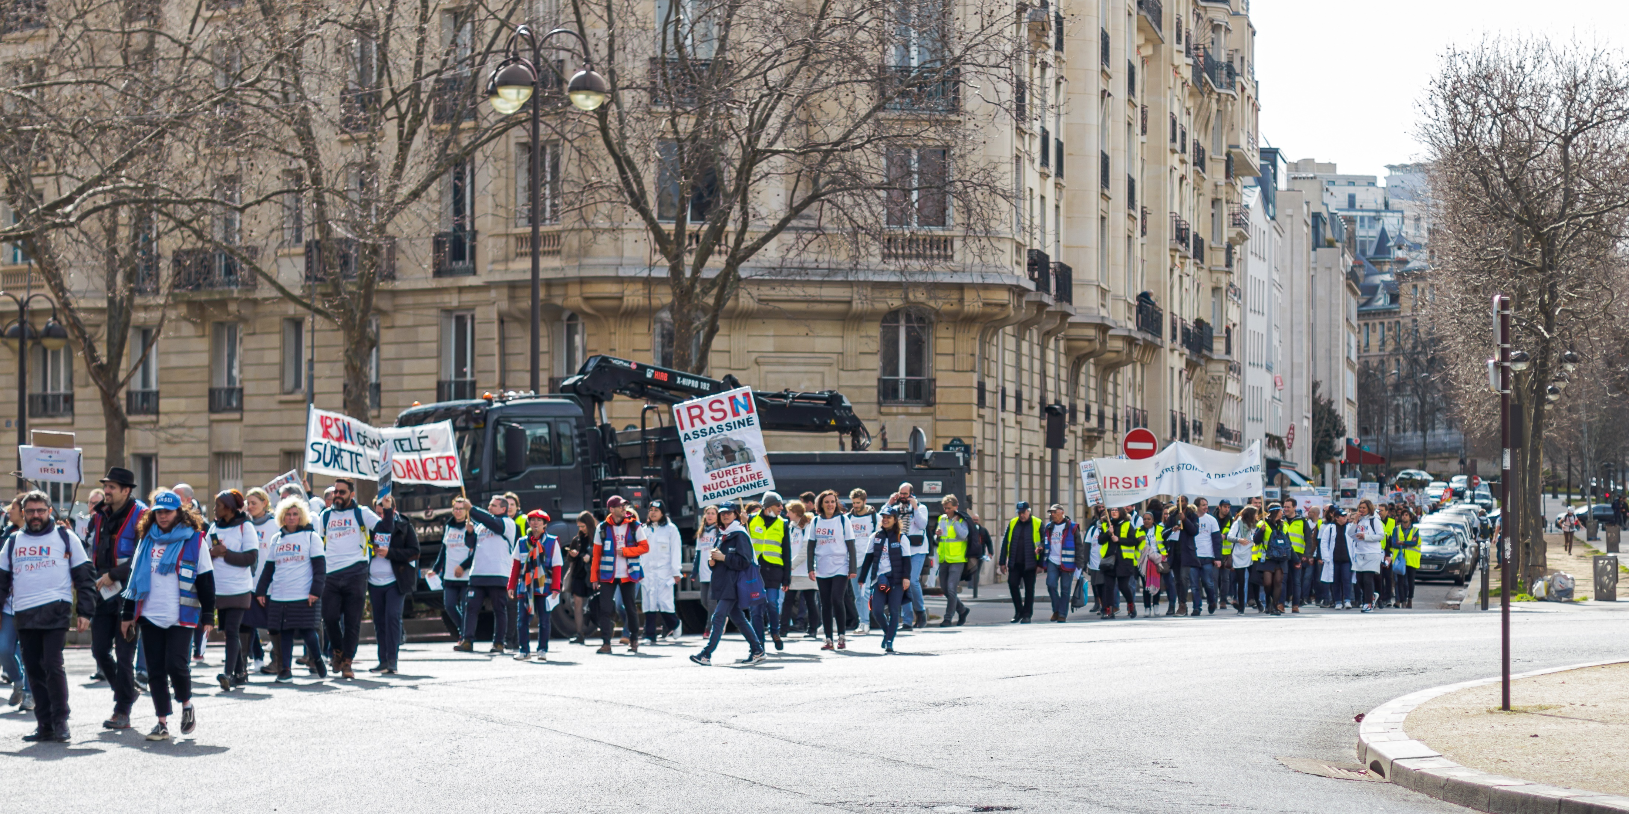
Merci à tous

Slide 25
Introduction (FJE)
Projet loi où en est-on?
  Discussions avec les Sénateurs (Philippe)
  Amendements proposés par l’intersyndicale (NLQet Tat)
  Calendrier législatif (Renaud)
A vous la parole !
Tous dans la rue le 08/02 !
  5 bonnes raisons de manifester (Pascal et François)
  Scenario (Névéna)
  Cagnotte (Philippe)
Comment le projet de réforme vous impacte : répondez au questionnaire (Tat)
A vous la parole !

